Slide 1

PROYECTO CITYVAL
Conferencia Episcopal Ecuatoriana
JUNIO- 2019

Slide 2
LA CEE ES LA ENTIDAD COORDINADORA DE TODAS LAS OBRAS DE LA IGLESIA CATOLICA EN EL ECUADOR. ESTAS OBRAS CONSISTEN BASICAMENTE EN ASISTENCIA SOCIAL, SALUD, EDUCACIÓN, FORMACIÓN DE LAICOS, ATENCION A LA FAMILIA, NIÑOS, JOVENES Y ADULTO MAYOR, ENTRE OTRAS.
LA CEE ES PROPIETARIA DE 3 MACRO LOTES DE 8HA, 15HA Y 172 HAS EN LA PARROQUIA DE TUMBACO (LOTE B, J Y M).

Slide 3
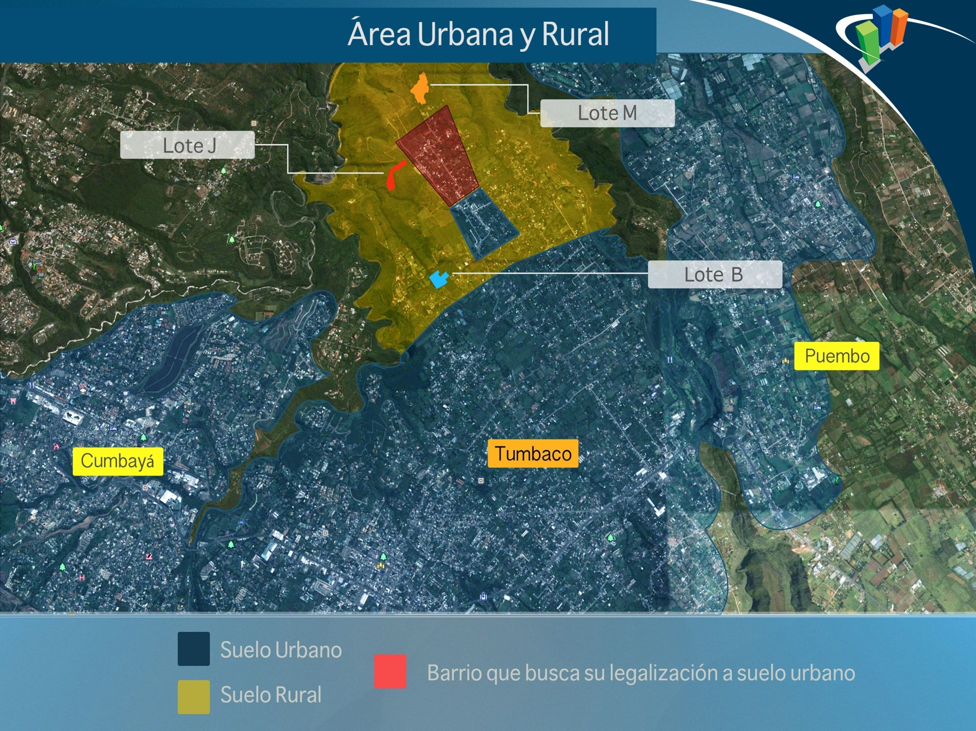
UBICACIÓN
TERRENOS
UBICACIÓN

Slide 4
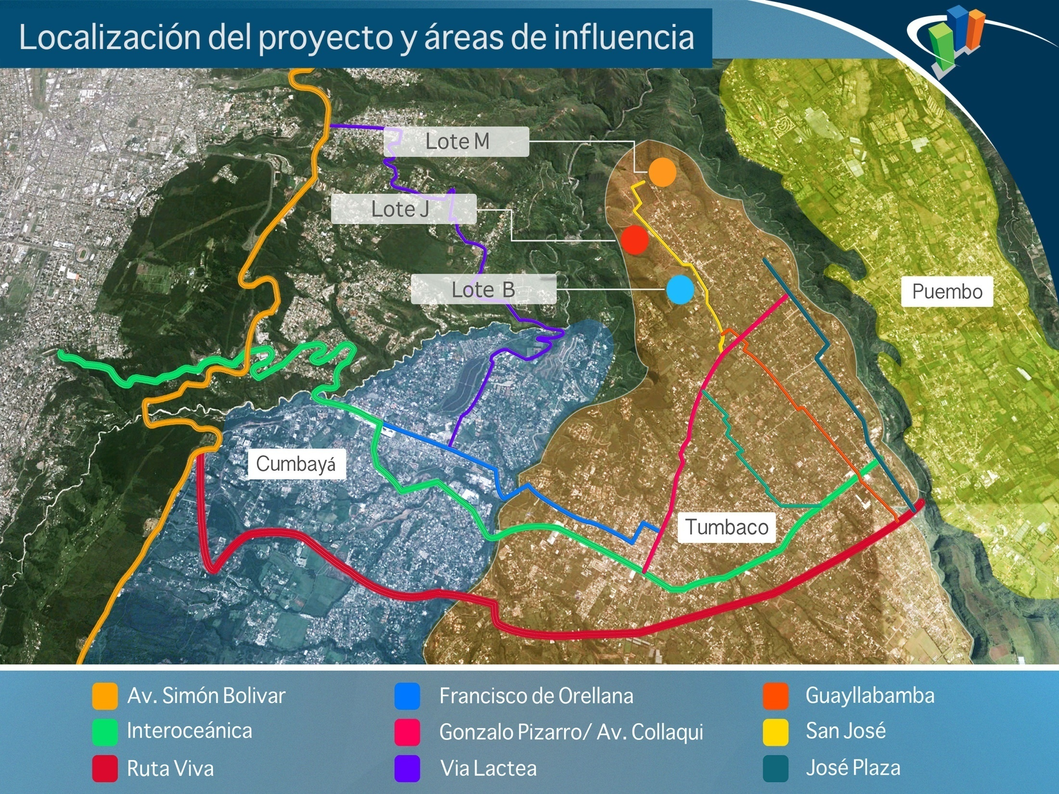

Slide 5
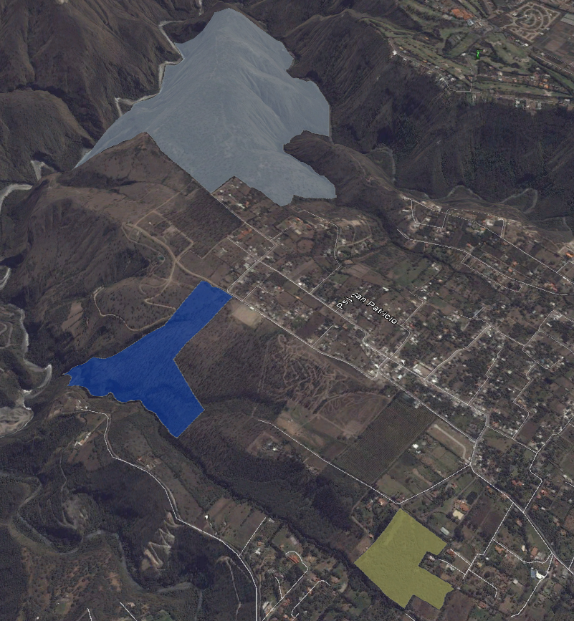
UBICACIÓN
TERRENOS
COLLAQUÍ
Lote M
Lote J
Lote B

Slide 6
SITUACIÓN ACTUAL

Slide 7
REFORMA DEL PUOS
SE RENUNCIÓ AL PROCESO PUAE DEBIDO A QUE EL VALOR DE LA CONCESIÓN ONEROSA ERA DE $18MM
SE PLANTEÓ HOMOLOGAR LAS CARACTERÍSTICAS MUNICIPALES DE ESTOS LOTES DE ACUERDO A LOS LOTES ALEDAÑOS:
  ACTUALMENTE LA ZONIFICACIÓN Y USO DE SUELO DE NUESTROS LOTES ES A4 (5002-5) RNR/PS
  LOS LOTES VECINOS CUENTAN CON UNA ZONIFICACIÓN Y USO DE SUELO A37 (1002-35) ARR
ESTA REFORMA DEL PUOS NO ALTERA NUESTRO COMPROMISO DE ENTREGA DE ÁREA VERDE A LA COMUNIDAD DE COLLAQUI

Slide 8
ZONIFICACIÓN ARR LOTES VECINOS
Lote M
Lote J
Lote B

Slide 9
Zonificación:A4 (5002-5) Uso de suelo: RNR/PS
Zonificación:A37 (1002-35)
Uso de suelo: ARR
LOTE B

Slide 10
Zonificación:A4 (5002-5) Uso de suelo: RNR/PS
Zonificación:A37 (1002-35)
Uso de suelo: ARR
LOTE J

Slide 11
Zonificación:A4 (5002-5) Uso de suelo: RNR/PS
Zonificación:A37 (1002-35)
Uso de suelo: ARR
LOTE M

Slide 12
CRECIMIENTO COLLAQUÍ/TUMBACO

Slide 13
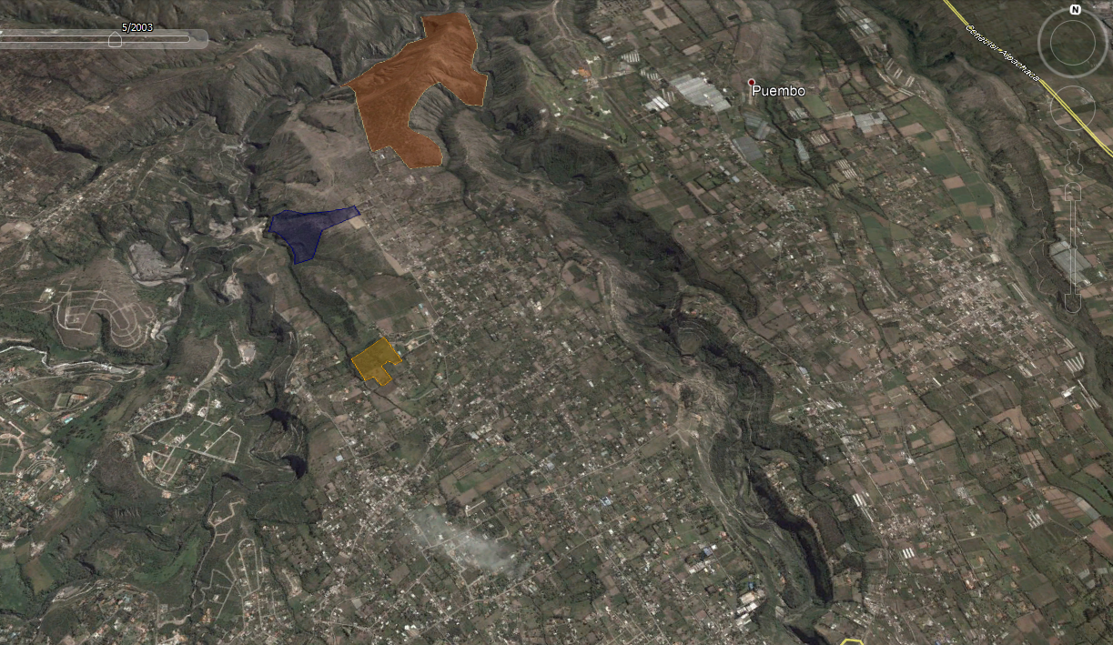
2003 – SE ESTIMA UNA POBLACIÓN DE 40,000 HAB EN TUMBACO

Slide 14
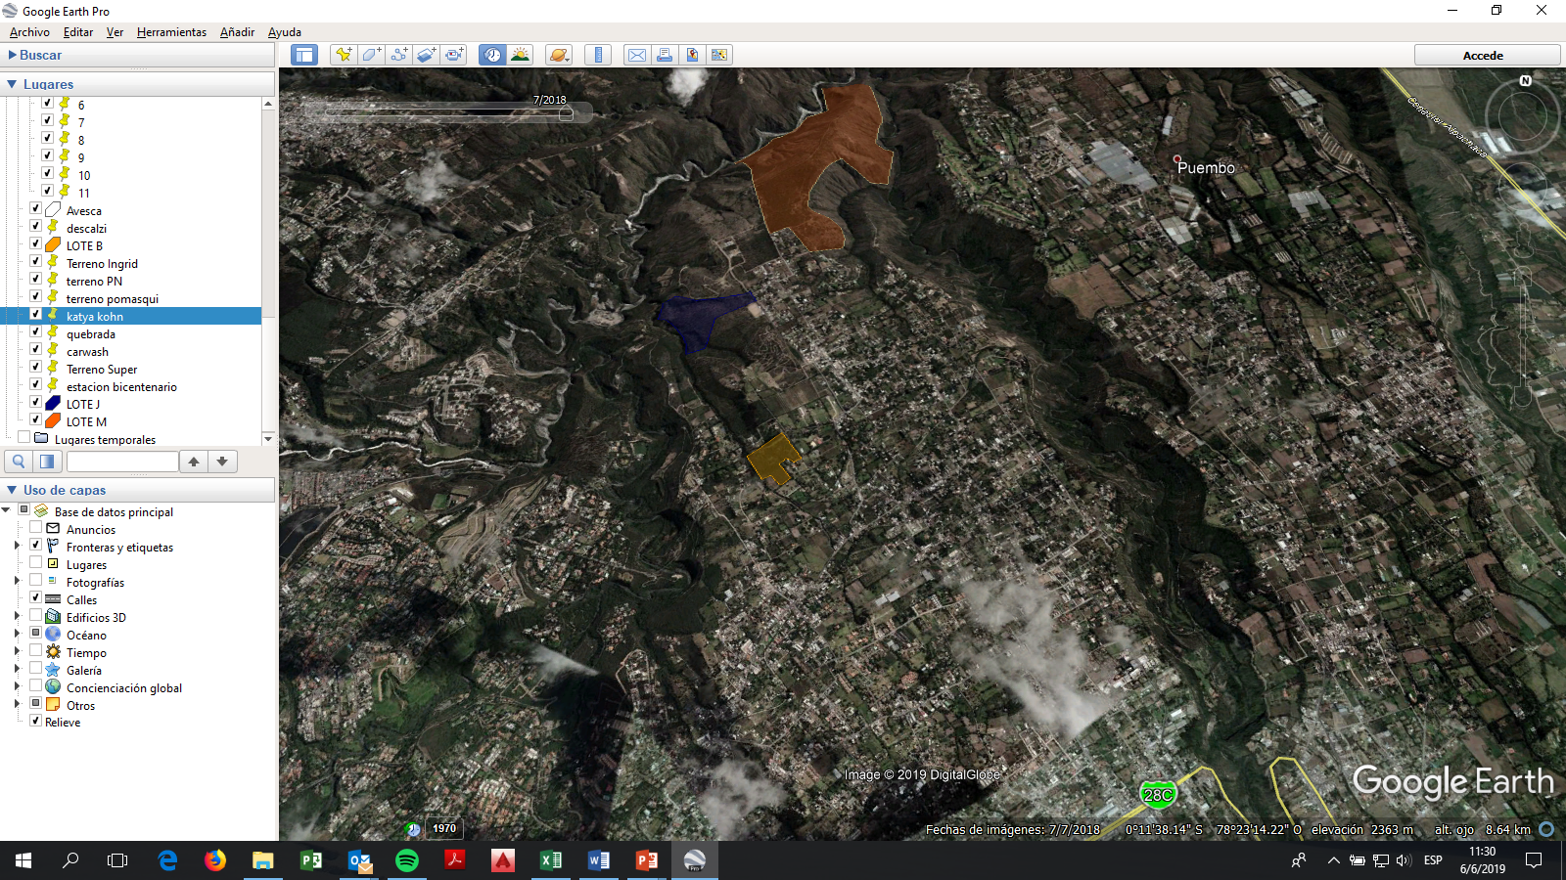
2019 – SE ESTIMA UNA POBLACION EN TUMBACO DE 180,000 HABITANTES

Slide 15
IMPACTO A LA COMUNIDAD

Slide 16

COMUNIDAD/SOCIAL
ENTREGA DE PARQUE DE 6 HECTAREAS APROX. CON AREAS RECREATIVAS Y DEPORTIVAS A LA COMUNIDAD DE COLLAQUI
ENTREGA DE EQUIPAMIENTO COMUNITARIO PARA SEGURIDAD, SALUD, RELIGIOSO Y SOCIAL
OPORTUNIDAD DE TRABAJO A CORTO PLAZO PARA LOS HABITANTES DE COLLAQUI EN LA CONSTRUCCIÓN DE LOS PROYECTOS

Slide 17
COMUNIDAD/SOCIAL
DESARROLLO URBANO DEL SECTOR
  EVITAR INVASIONES/ASENTAMIENTOS ILEGALES (INVASIÓN EN EL 2010)
  CRECIMIENTO ORDENADO (EVITAR ALTOS COSTOS AL MUNICIPIO POR PREVENCIÓN Y REGULARIZACIÓN DE ASENTAMIENTOS ILEGALES)
OPORTUNIDAD DE NEGOCIOS PYMES ENFOCADOS EN LA ECONOMÍA POPULAR Y SOLIDARIO
  FARMACIAS, COOPERATIVAS DE TAXI, JARDINERÍA, SERVICIO DE LIMPIEZA, ETC.

Slide 18
IMPACTO AMBIENTAL

Slide 19

IMPACTO AMBIENTAL
ACTUALMENTE ESTOS LOTES TIENEN UN RIESGO ALTO DE INCENDIOS
  INCENDIO DE PUEMBO 2015
  INCENDIO DE TUMBACO 2010
ALTA CONTAMINACIÓN POR BOTADEROS DE ESCOMBROS, BASURA Y POLVO
SE PRESERVAN 250 ARBOLES ENDEMICOS DENTRO DE LOS PROYECTOS (TRABAJO CONJUNTO CON SECRETARIA DE MEDIO AMBIENTE)
  127 HAS DE ÁREA ECOLÓGICO (BOSQUE SECO)
  ESTUDIOS EVIDENCIAN LA POSIBILIDAD DE UN PARQUE DE INTERPRETACIÓN

Slide 20
RESULTADOS

Slide 21

RESULTADOS
SE LOGRA UN DESARROLLO ORDENADO NO SOLO DOTANDO DE ESPACIO PUBLICO AL SECTOR SI NO TAMBIEN DE OPORTUNIDADES DE VIVIENDA
SE GENERA TRABAJO EN EL SECTOR DURANTE TODO EL PROCESO DE CONSTRUCCIÓN Y DESARROLLO
HABRAN OPORTUNIDADES DE CRECIMIENTO DE EMPRENDIMIENTOS PARA LOS MIEMBROS DE LA COMUNIDAD DE COLLAQUÍ ATRAVES DE SERVICIOS Y COMERCIO
ESTOS PROYECTOS ENRIQUECEN A LA COMUNIDAD DE COLLAQUI MEJORANDO SUS CONDICIONES DE VIDA
LOS RECURSOS GENERADOS DEL PROYECTO CUMPLIARÍAN FINES SOCIALES CONSIDERANDO LA CEE

